Slide 1

ALTA DIRECCIÓN
Universidad de Guadalajara
Centro Universitario de los Valles
Equipo:
Daniela Noemi Zuñiga Martinez
Luis Angel Rosas Aguirre
Fernando Huerta Ramos

Slide 2
Temario
1
Administración y habilidades directivas.
6
El liderazgo y el pensamiento sistemático.
2
7
El perfil del líder sistemático.
Conceptualización de habilidad
3
8
El papel del liderazgo en la solución de problemas
Definición de sistema.
9
4
Características de los sistemas.
Visión y misión en la empresa y su impacto en la dirección
5
La organización como sistema
10
Organización funcional y división de tareas

Slide 3
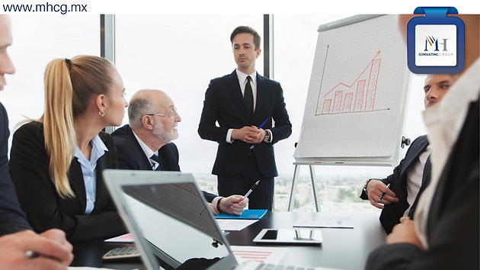
Administración y habilidades directivas
Pueden definirse como el conjunto de capacidades necesarias para ocupar y desempeñar una posición gerencial en una empresa. Estas cualidades permiten a los ejecutivos una gestión adecuada de los recursos materiales y humanos de una compañía.
Para poder llevar a cabo todas estas actividades de manera satisfactoria, es indispensable administrar el tiempo de la mejor manera posible, dando prioridad a los asuntos más urgentes.

Slide 4
Dar el ejemplo no es la principal manera de influir en los demás, es la única manera.
-Albert Schweitzer

Slide 5
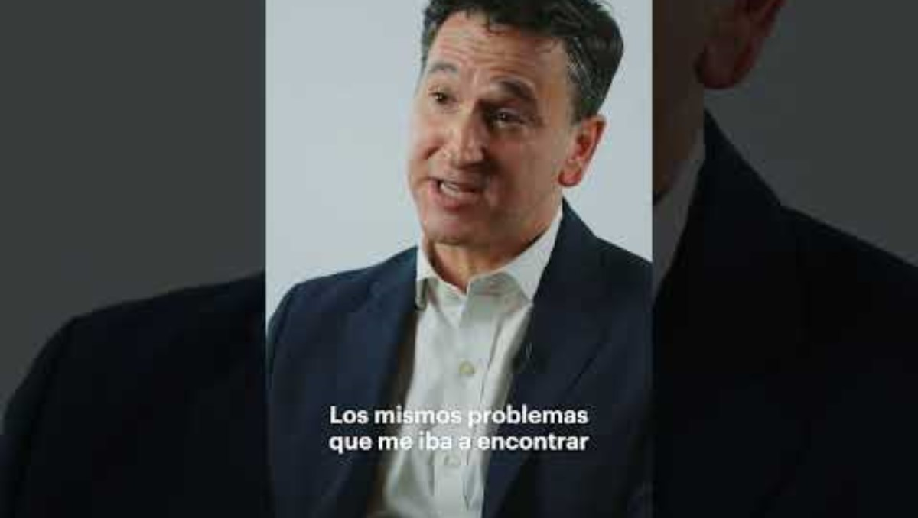
1
Sobre el proyecto
Describe en qué consiste esta sección si lo necesitas

Slide 6

Conceptualización de habilidad
Las habilidades de liderazgo son habilidades que utiliza cuando organiza a otras personas para alcanzar un objetivo compartido. Ya sea que esté en una posición de gestión o lidere un proyecto, las habilidades de liderazgo requieren que motive a otros a completar una serie de tareas, a menudo de acuerdo con un cronograma.

Slide 7
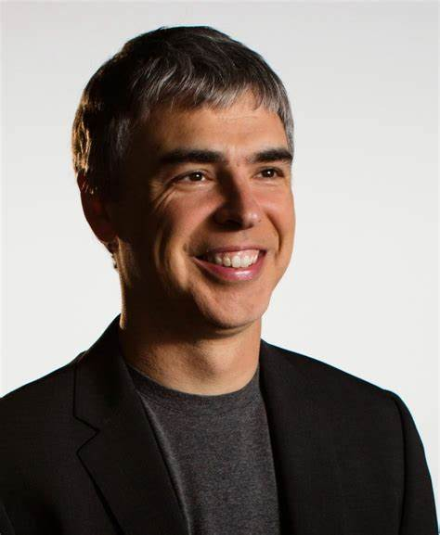
No necesitas tener una empresa de 100 personas para desarrollar una gran idea.
—Larry Page

Slide 8
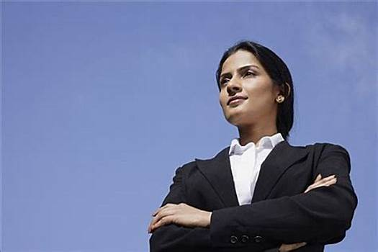
Definición de sistema
Se refiere a un conjunto estructurado de componentes y procesos organizacionales que trabajan juntos para alcanzar los objetivos estratégicos de una empresa o institución. Estos sistemas son esenciales para la planificación, control y ejecución de la estrategia a nivel ejecutivo.

Slide 9
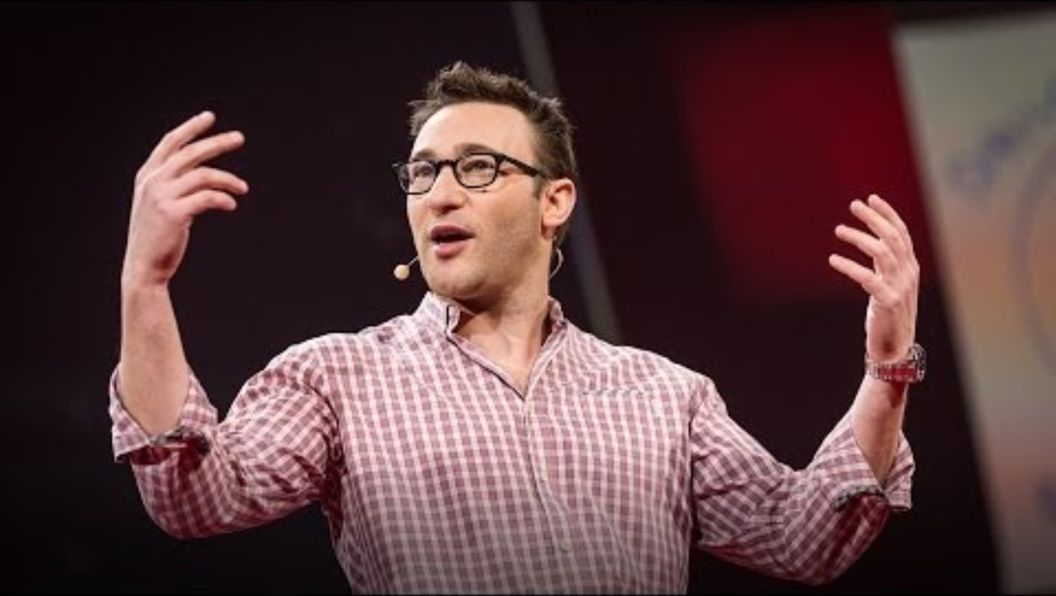

Slide 10

Ahora
Las imágenes revelan grandes cantidades de datos, así que recuerda: usa una imagen en lugar de textos largos

Slide 11
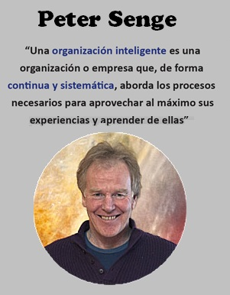

Slide 12
Caracteristicas de los sistemas
Liderazgo
La alta dirección debe ser el líder del sistema de gestión, y actuar como modelo para los que lo implementan.
Planificación
La alta dirección debe planificar y ejecutar estrategias a corto, medio y largo plazo.
Toma de decisiones
La alta dirección debe estar preparada para tomar decisiones en situaciones difíciles y de conflicto.
Comunicación
La alta dirección debe establecer sistemas de comunicación eficientes con sus colaboradores

Slide 13
Las organizaciones como sistemas
Las organizaciones funcionan como sistemas abiertos. Esto significa que están en un proceso continuo e incesante de intercambios con el ambiente. En otras palabras, la organización como sistema abierto forma parte de una sociedad mayor y está compuesta por partes menores. Esta integración de las partes menores produce un todo que no podemos entender con sólo ver las diversas partes en forma aislada.
Las organizaciones son vistas como sistemas dentro de otros sistemas. Los sistemas son conjuntos de elementos que interactúan para alcanzar objetivos. Toda organización actúa en determinado ambiente y su existencia y supervivencia dependen de la manera en que se relaciona con ese medio.

Slide 14
Las organizaciones comi sistemas video

Slide 15
Caracteristicas de las organizaciones como sistemas
Entradas y salidas: Las organizaciones funcionan como sistemas abiertos, importando recursos y energía del medio ambiente y exportando productos o servicios. Este flujo constante de entradas y salidas es esencial para su operación.
Homeostasis: Es la capacidad de un sistema abierto para mantener un equilibrio dinámico, asegurando su estabilidad interna a pesar de las variaciones externas. La homeostasis se centra en la eficiencia interna y en mantener el sistema en equilibrio dentro de un entorno cambiante.
Adaptabilidad: Es la capacidad de una organización para ajustar su estructura interna y sus interacciones con el entorno externo, permitiéndole alcanzar un nuevo equilibrio. Esto se logra a través de la retroalimentación, que permite a la organización adaptarse y mantenerse viable.

Slide 16
Caracteristicas de los sistemas
Liderazgo
La alta dirección debe ser el líder del sistema de gestión, y actuar como modelo para los que lo implementan.
Planificación
La alta dirección debe planificar y ejecutar estrategias a corto, medio y largo plazo.
Toma de decisiones
La alta dirección debe estar preparada para tomar decisiones en situaciones difíciles y de conflicto.
Comunicación
La alta dirección debe establecer sistemas de comunicación eficientes con sus colaboradores

Slide 17
Liderazgo y pensamieto sistematico
Liderazgo
La alta dirección debe ser el líder del sistema de gestión, y actuar como modelo para los que lo implementan.
Planificación
La alta dirección debe planificar y ejecutar estrategias a corto, medio y largo plazo.
Toma de decisiones
La alta dirección debe estar preparada para tomar decisiones en situaciones difíciles y de conflicto.
Comunicación
La alta dirección debe establecer sistemas de comunicación eficientes con sus colaboradores

Slide 18
¿En qué estamos trabajando?
Ventas
Hospitalidad
Residencial
Mercurio es el planeta más cercano al sol y el más pequeño del sistema solar
Aunque sea rojo, Marte es en realidad uno de los planetas más fríos
Venus tiene un nombre precioso y es el segundo planeta más cercano al Sol

Slide 19
—Alguien Famoso
“Venus tiene un nombre precioso y es el segundo planeta más cercano al Sol. Es un planeta caluroso, incluso más que Mercurio.”

Slide 20
—Alguien Famoso
“Venus tiene un nombre precioso y es el segundo planeta más cercano al Sol. Es un planeta caluroso, incluso más que Mercurio.”

Slide 21
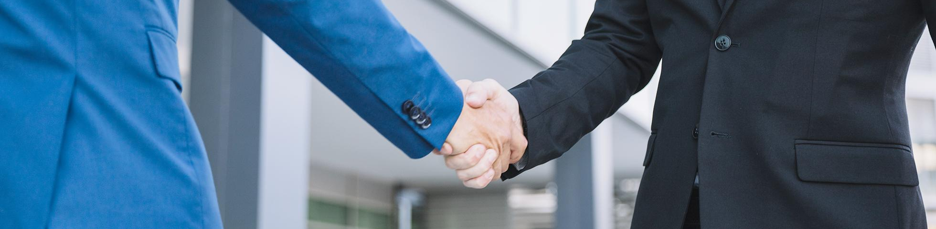
Una imagen siempre refuerza el concepto
Puedes reemplazar la imagen. Haz clic derecho en ella y luego elige "Reemplazar imagen" para que puedas agregar la tuya

Slide 22
Futuro
Júpiter
1
Júpiter es el planeta más grande
Marte
2
Este planeta contiene óxido de hierro
Venus
3
Venus es el segundo planeta más cercano al Sol

Slide 23
Gestión de proyecto
Semana 1
Semana 2
Semana 3
Semana 4
Mercurio es el planeta más cercano al Sol
A pesar de ser rojo, Marte es muy frío
Saturno es un gigante gaseoso con anillos
Venus es un planeta con un nombre precioso

Slide 24

Pasos a seguir
Júpiter
Marte
Venus
Júpiter es un planeta muy grande
Marte contiene óxido de hierro
Venus tiene un hermoso nombre
1
2
3

Slide 25
2
Requisitos
Describe en qué consiste esta sección si lo necesitas

Slide 26
Principales requisitos
Mercurio
Venus
Mercurio es el planeta más cercano al Sol y el más pequeño del sistema solar
Venus tiene un nombre precioso y es el segundo planeta más cercano al Sol

Slide 27
Requisitos obligatorios
Mercurio
Venus
Mercurio es el planeta más cercano al Sol y el más pequeño del sistema solar
Venus tiene un nombre precioso y es el segundo planeta más cercano al Sol

Slide 28

Estadísticas mensuales
Venus
25%
Marte
50%
Mercurio
75%
Venus es un planeta con un nombre precioso, pero caluroso
Aunque sea rojo, Marte es en realidad uno de los planetas más fríos
Mercurio es el planeta más cercano al Sol y el más pequeño de todos

Slide 29

Presupuesto
50%
50%
Mercurio es el planeta más cercano al Sol
Radio
Televisión
50 000 000$
Venus tiene un nombre precioso
Presupuesto anual
Mercurio
Venus
Sigue el enlace del gráfico para modificar sus datos y luego pega el nuevo aquí. Para más información, clic aquí

Slide 30

Presupuesto
50%
75%
65%
35%
Radio
Televisión
50 000 000$
Mercurio
Venus
Venus tiene un nombre precioso
Mercurio es el planeta más cercano al Sol
Presupuesto anual
Sigue el enlace del gráfico para modificar sus datos y luego pega el nuevo aquí. Para más información, clic aquí

Slide 31
Objetivos
3
Describe en qué consiste esta sección si lo necesitas

Slide 32
Objetivos del proyecto
Meta 1
Meta 2
Meta 3
Meta 4
Venus es el segundo planeta más cercano al Sol
Júpiter es el planeta más grande del sistema solar
A pesar de ser rojo, Marte es muy frío
Saturno está compuesto por hidrógeno y helio

Slide 33
4
Nuestra historia
Describe en qué consiste esta sección si lo necesitas

Slide 34
Objetivos del proyecto
Meta | Descripción | Inicio | Cierre
Venus | Venus es el segundo planeta más cercano al Sol | 11/05/20XX | 10/06/20XX
Marte | A pesar de ser rojo, Marte es muy frío | 28/05/20XX | 11/07/20XX
Júpiter | Júpiter es el planeta más grande del sistema solar | 05/08/20XX | 01/09/20XX
Saturno | Saturno está compuesto por hidrógeno y helio | 01/10/20XX | 15/10/20XX

Slide 35
Línea del tiempo
1
2
3
Día 1
Día 2
Día 3
Mercurio es el planeta más cercano al Sol
A pesar de ser rojo, Marte es muy frío
Saturno es un gigante gaseoso con anillos

Slide 36
5
Etapa del proyecto
Describe en qué consiste esta sección si lo necesitas

Slide 37
Etapas del proyecto
Nivel 1
Nivel 2
Nivel 3
Nivel 4
Mercurio es el planeta más cercano al Sol
Venus es un planeta con un nombre precioso
A pesar de ser rojo, Marte es muy frío
La Tierra es el tercer planeta desde el Sol

Slide 38
Secuencia del proyecto
Paso 1
Paso 3
Mercurio es el planeta más cercano al Sol
Paso 2
A pesar de ser rojo, Marte es muy frío
Paso 4
Venus es un planeta con un nombre precioso
La Tierra es el tercer planeta desde el Sol

Slide 39
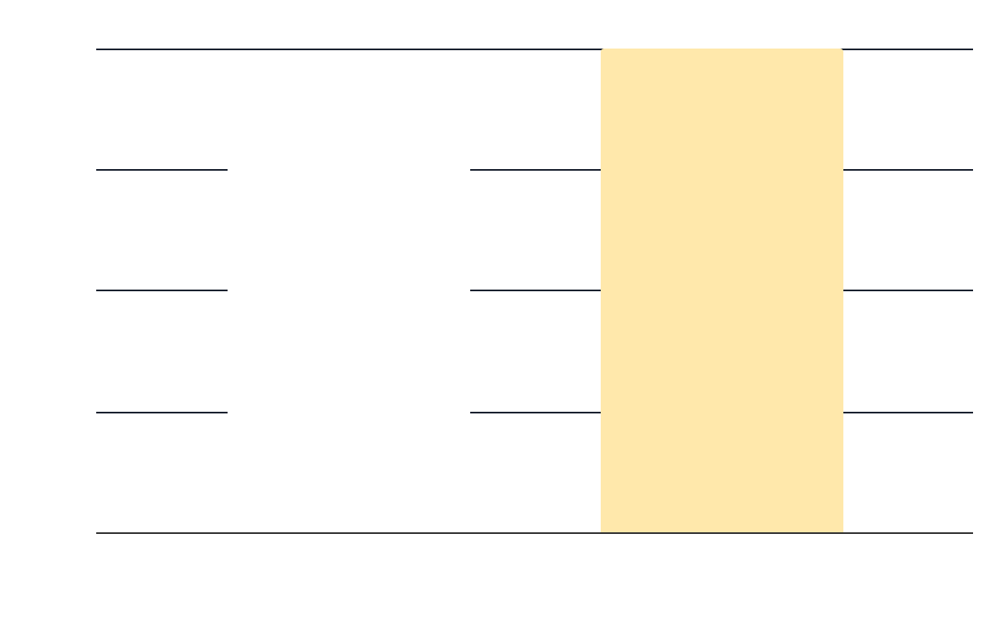
Crecimiento esperado
80%
Venus es el segundo planeta más cercano al Sol
100%
Júpiter es el planeta más grande del sistema solar
Sigue el enlace del gráfico para modificar sus datos y luego pega el nuevo aquí. Para más información, clic aquí

Slide 40
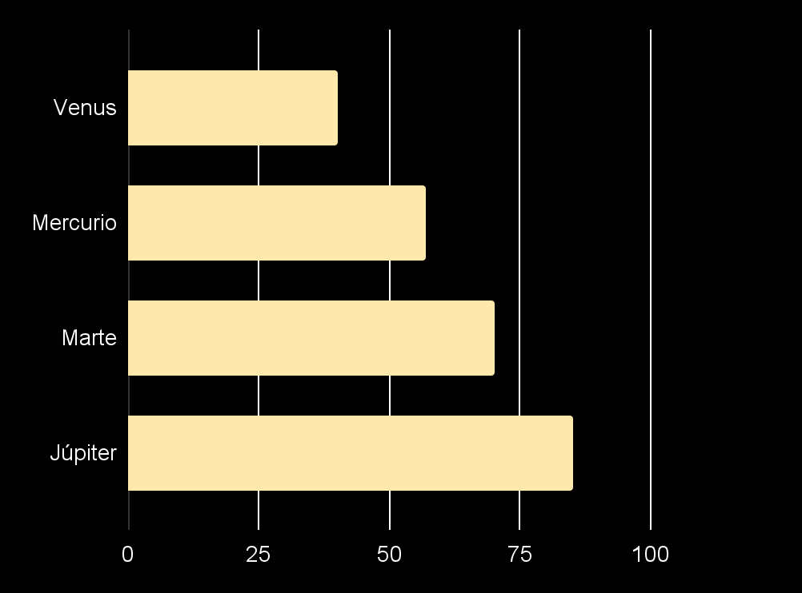
Crecimiento por área
40%
70%
Venus
Marte
Venus tiene un nombre hermoso
Marte es un planeta muy frío
57%
85%
Mercurio
Júpiter
Es el planeta más cercano al Sol
Júpiter es el planeta más grande
Sigue el enlace del gráfico para modificar sus datos y luego pega el nuevo aquí. Para más información, clic aquí

Slide 41
Avances del proyecto
Fase 1
Fase 3
Júpiter es el planeta más grande
A pesar de ser rojo, Marte es muy frío
Fase 2
Venus es el segundo planeta más cercano al Sol

Slide 42
Avances del proyecto
Júpiter es el planeta más grande del sistema solar
Fase 1
A pesar de ser rojo, Marte es un planeta muy frío
Fase 2
Venus es el segundo planeta más cercano al Sol
Fase 3

Slide 43
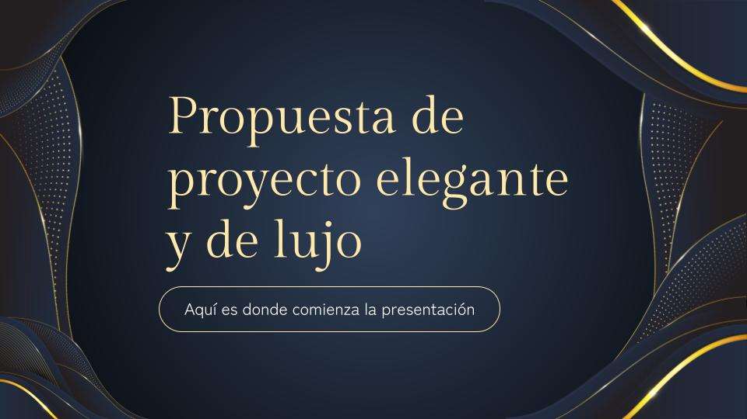

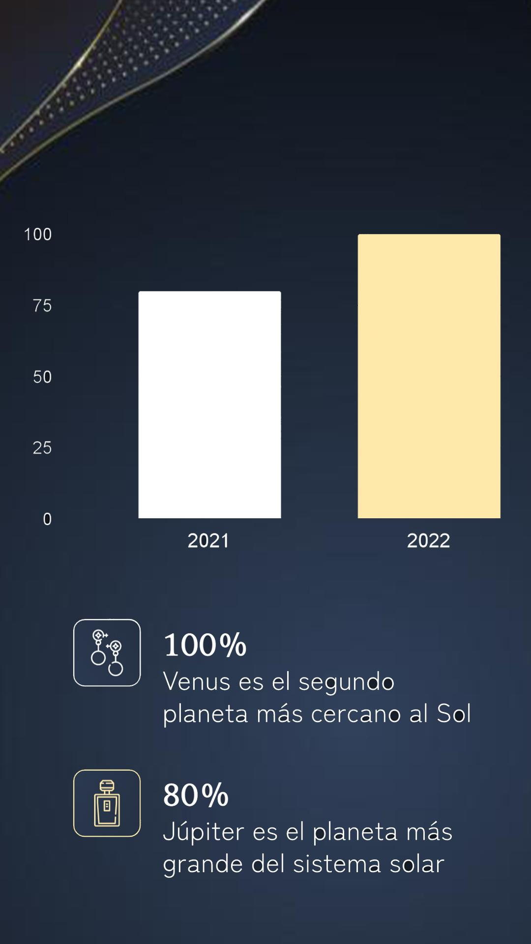
Avances del proyecto
Puedes reemplazar la imagen en la pantalla por otra. Haz clic derecho en ella y luego elige "Reemplazar imagen" para que puedas agregar la tuya

Slide 44
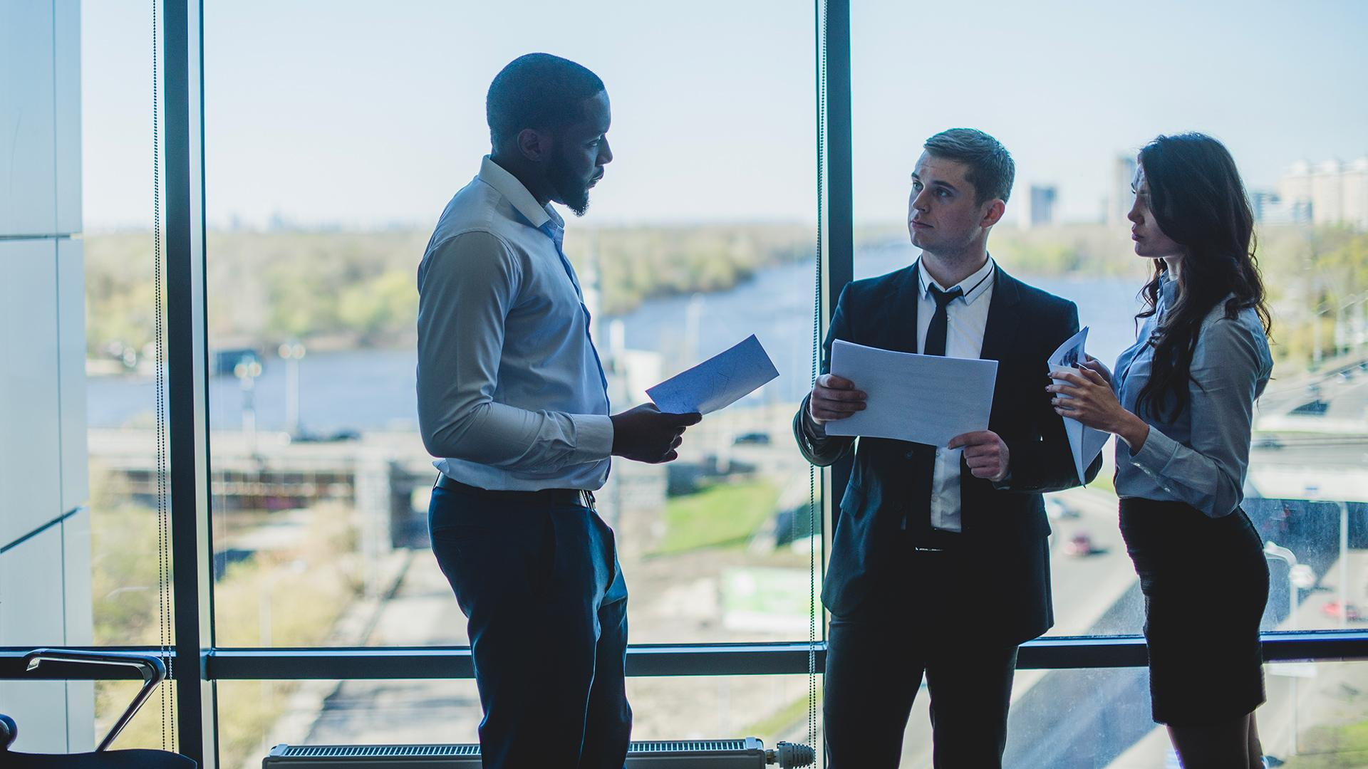
Ejemplos

Slide 45
Estadísticas de la semana
25%
50%
75%
Mercurio
Venus
Marte
Mercurio es el planeta más cercano al Sol y el más pequeño
Venus es un planeta con un nombre precioso, pero caluroso
Aunque sea rojo, Marte es en realidad uno de los planetas más fríos

Slide 46
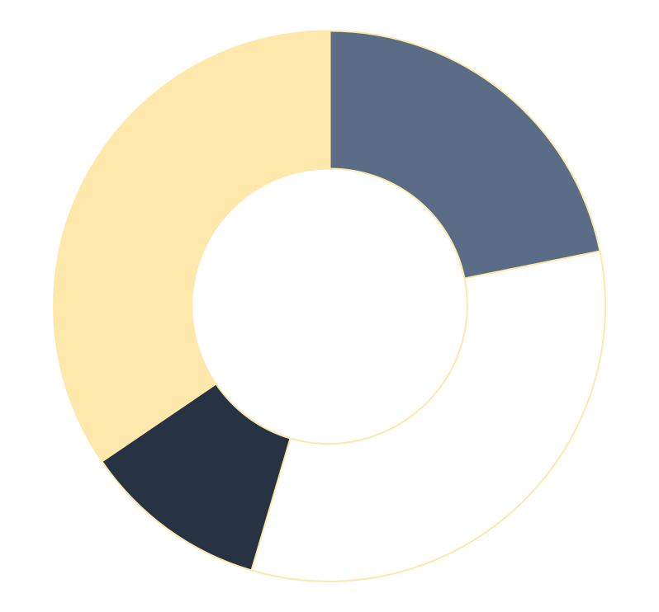
Gráfico circular
38%
24%
Júpiter
Venus
12%
36%
Mercurio
Marte
Júpiter es el planeta más grande
Venus es un planeta con un nombre precioso
Mercurio es el planeta más cercano al Sol
Marte es en realidad un planeta muy frío
Sigue el enlace del gráfico para modificar sus datos y luego pega el nuevo aquí. Para más información, clic aquí

Slide 47
Nuestras oficinas
Venus
Venus es el segundo planeta más cercano al Sol

Slide 48
Nuestros socios en el país
Venus
Venus es el segundo planeta más cercano al Sol
Mercurio
Mercurio es el planeta más cercano al Sol

Slide 49
Nuestros socios
Mercurio
Venus
Marte
Júpiter
Saturno
Neptuno
Mercurio es el planeta más pequeño
Venus tiene un nombre precioso
A pesar de ser rojo, Marte es muy frío
Júpiter es un gigante gaseoso y es grande
Está compuesto por hidrógeno y helio
Neptuno está muy alejado de la Tierra

Slide 50
Nuestros socios
Mercurio
Marte
Saturno
Venus
Júpiter
Neptuno
Mercurio es un planeta muy pequeño
A pesar de ser rojo, Marte es muy frío
Está compuesto por hidrógeno y helio
Venus tiene un nombre precioso
Es el planeta más grande de todos
Neptuno está muy alejado de la Tierra

Slide 51
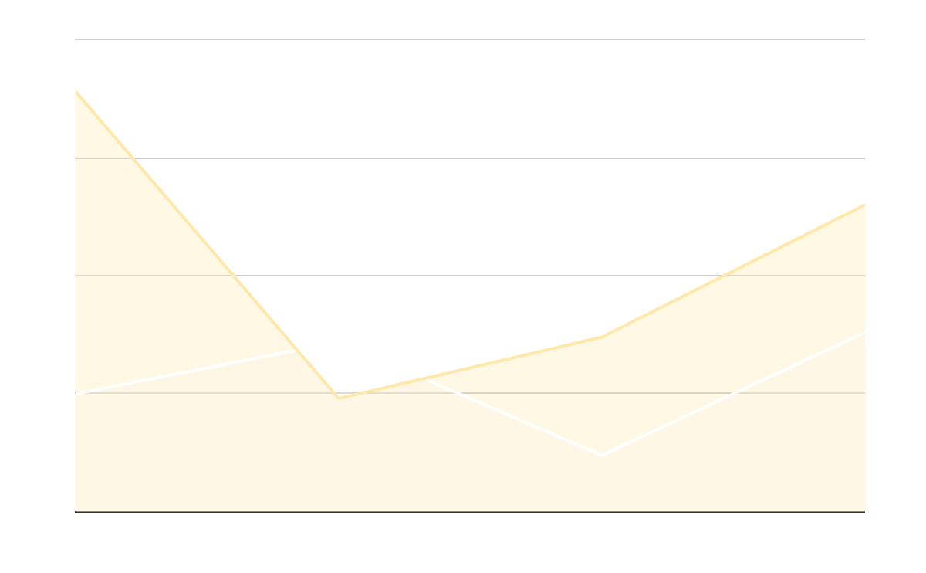
Gráfica comparativa
89% a 65%
Marte
25% a 38%
Venus
A pesar de ser rojo, Marte es muy frío
Venus tiene un nombre precioso
Sigue el enlace del gráfico para modificar sus datos y luego pega el nuevo aquí. Para más información, clic aquí

Slide 52
6
Nuestro equipo
Describe en qué consiste esta sección si lo necesitas

Slide 53

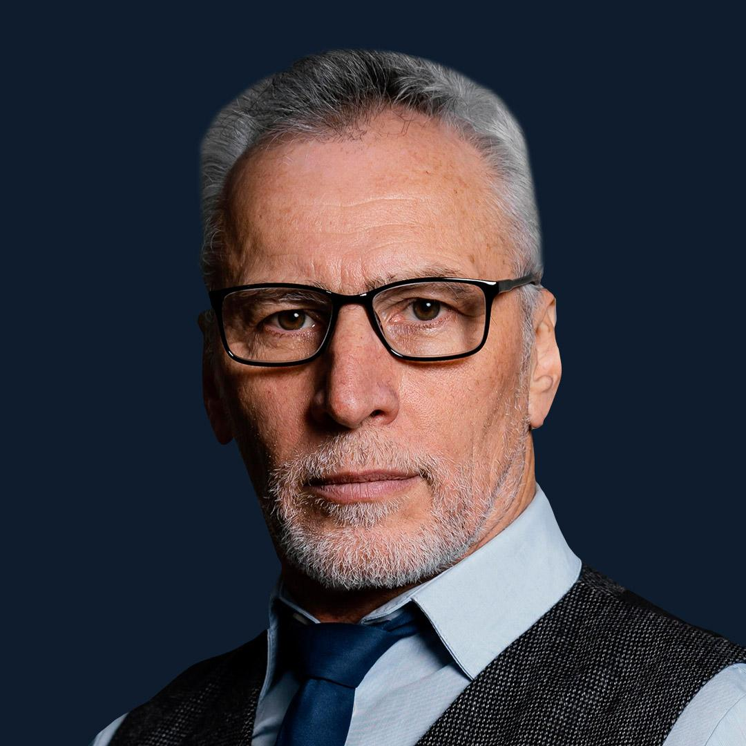
Nuestro equipo
Sofia Hill
Peter Harris
Aquí puedes hablar un poco sobre esta persona
Aquí puedes hablar un poco sobre esta persona

Slide 54
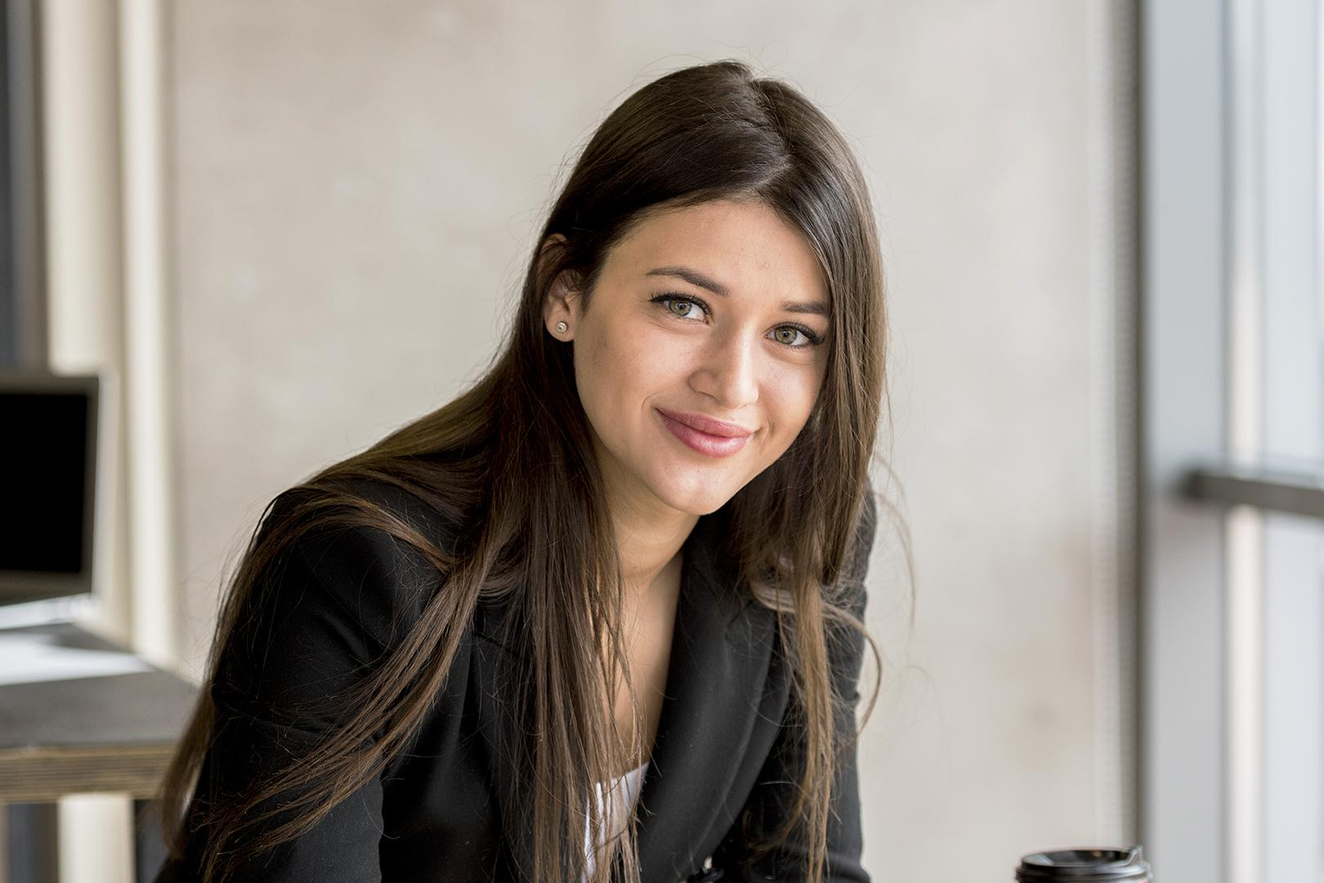
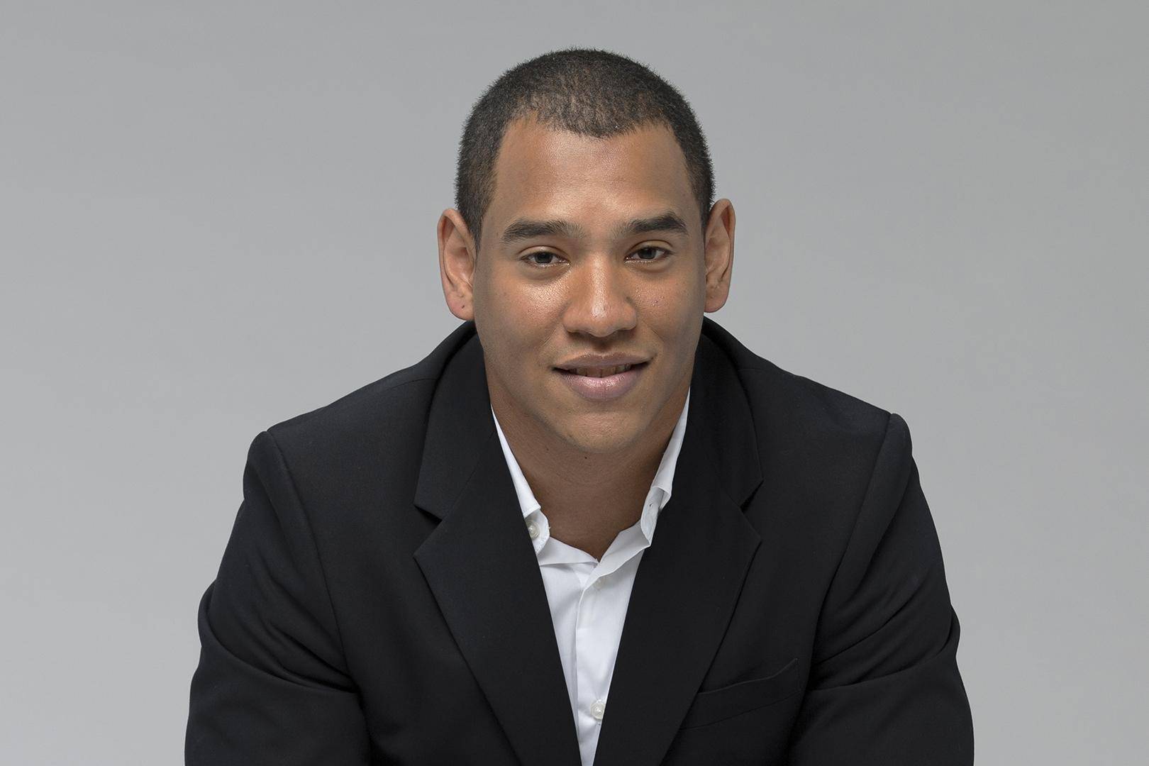
Nuestro equipo
Sofia García
Pedro Roncero
Aquí puedes hablar un poco sobre esta persona
Aquí puedes hablar un poco sobre esta persona

Slide 55
Palabras asombrosas

Slide 56
Palabras asombrosas

Slide 57
4 498 300 000
Un gran número puede ayudarte a captar la atención del público

Slide 58
9h 55m 23s
333 000
386 000 km
Periodo de rotación de Júpiter
Tierras que caben en la masa del Sol
Distancia entre la Tierra y la Luna

Slide 59
9h 55m 23s
333 000
386 000 km
Periodo de rotación de Júpiter
Tierras que caben en la masa del Sol
Distancia entre la Tierra y la Luna

Slide 60
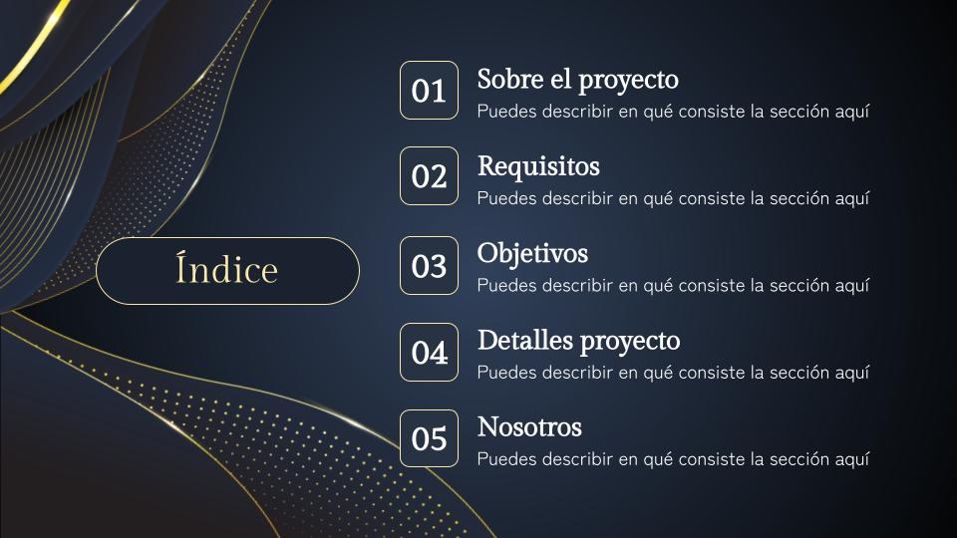
App para ordenador
Puedes reemplazar la imagen en la pantalla por otra. Haz clic derecho en ella y luego elige "Reemplazar imagen" para que puedas agregar la tuya

Slide 61
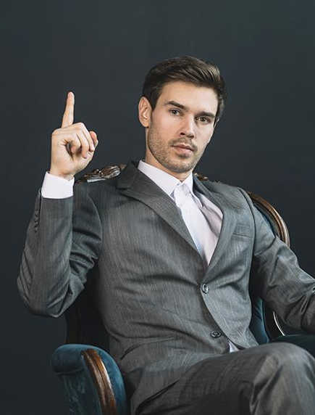
App para tablet
Puedes reemplazar la imagen en la pantalla por otra. Haz clic derecho en ella y luego elige "Reemplazar imagen" para que puedas agregar la tuya

Slide 62
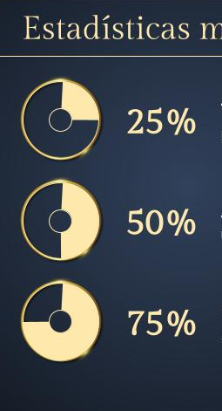
App para móvil
Puedes reemplazar la imagen en la pantalla por otra. Haz clic derecho en ella y luego elige "Reemplazar imagen" para que puedas agregar la tuya

Slide 63
Paquete de iconos estilo de vida de lujo

Slide 64
Paquete de iconos elegante y lujoso

Slide 65
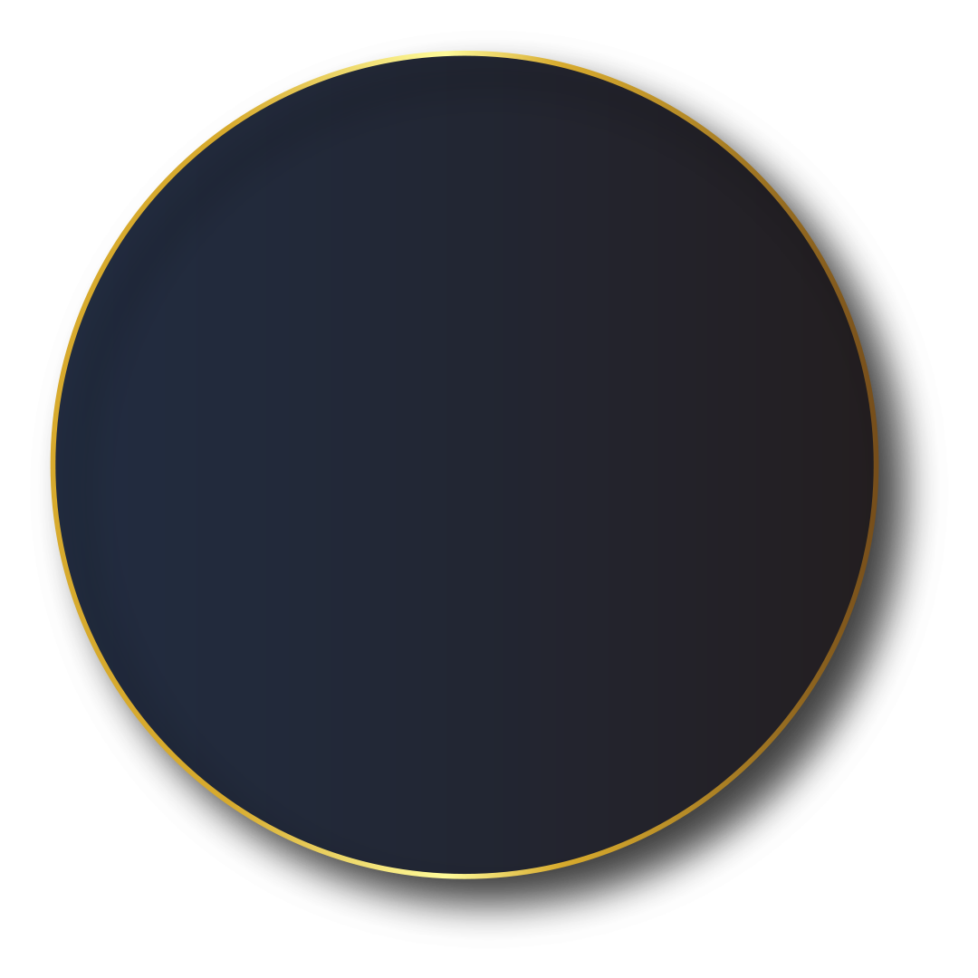
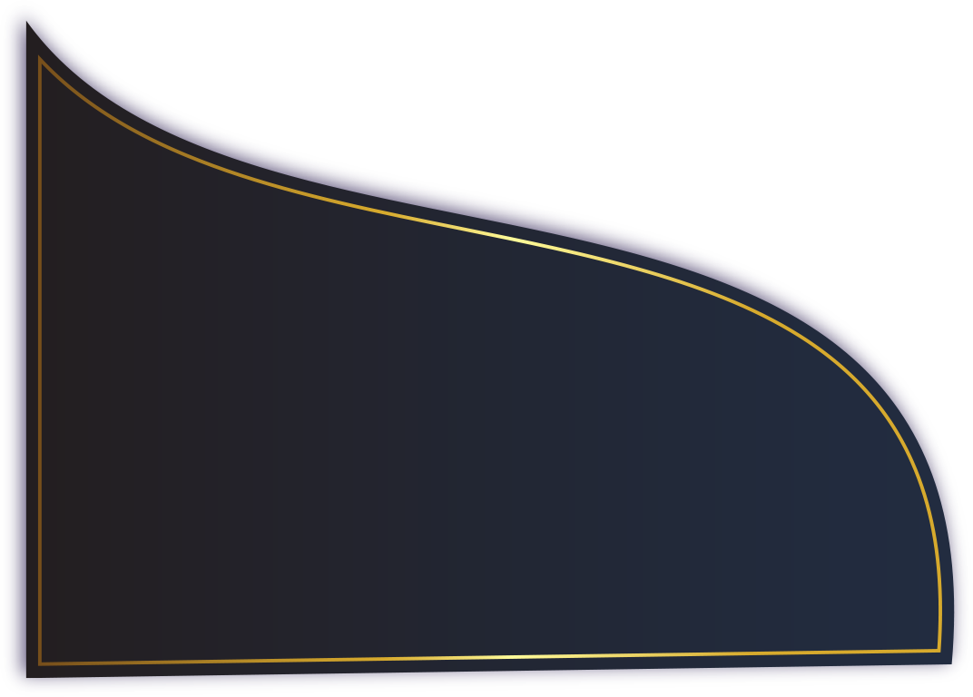
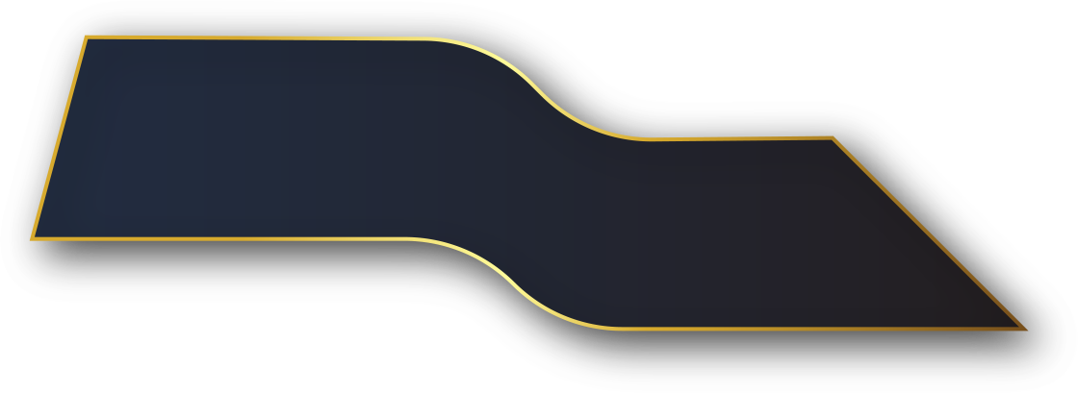



Recursos alternativos
A continuación, se muestra una variedad de recursos alternativos cuyo estilo encaja en esta plantilla:

Slide 66
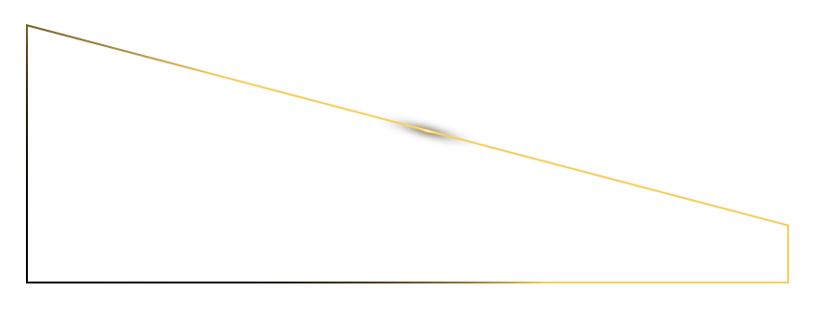

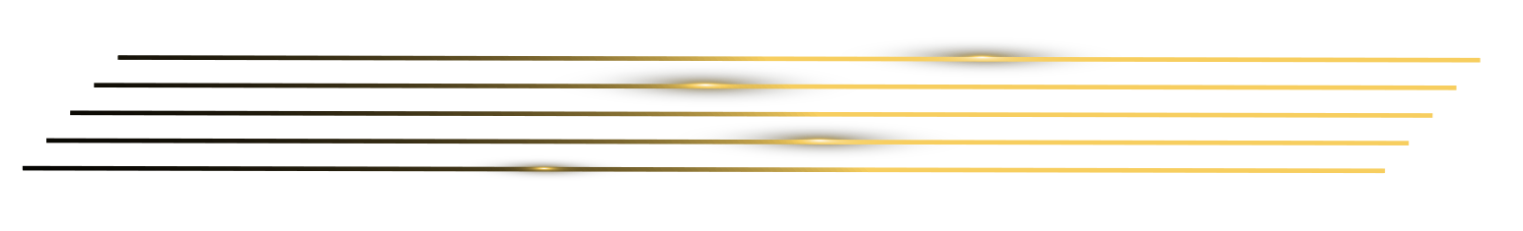
Recursos alternativos
A continuación, se muestra una variedad de recursos alternativos cuyo estilo encaja en esta plantilla:
Vectores:
Realistic luxury background

Slide 68
Recursos infográficos alternativos

Slide 72
¡Gracias!
¿Tienes alguna pregunta?
tuemail@freepik.com
+91 620 421 838
tuwebsite.com
Por favor, conserva esta diapositiva para atribuirnos

